Slide 1

Summer Course Program
理工學院美東暑期課程
College of Science and Engineering

Slide 2
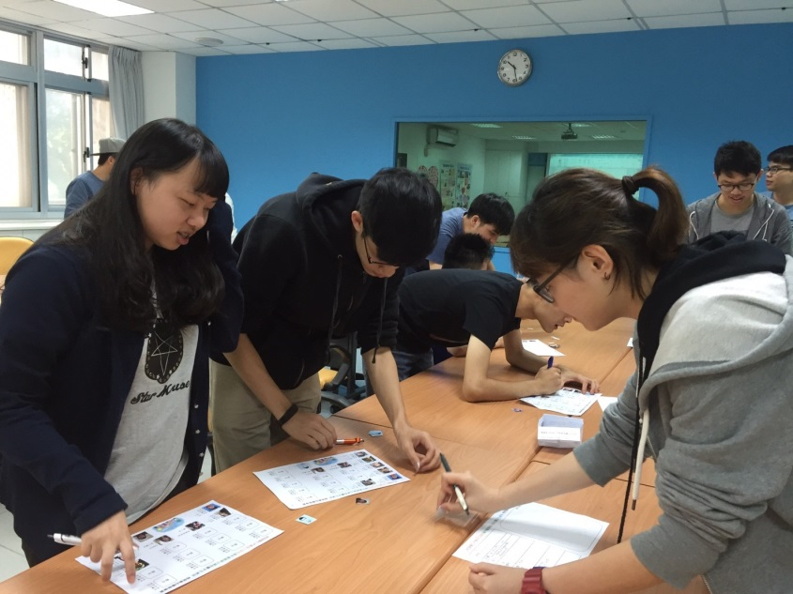
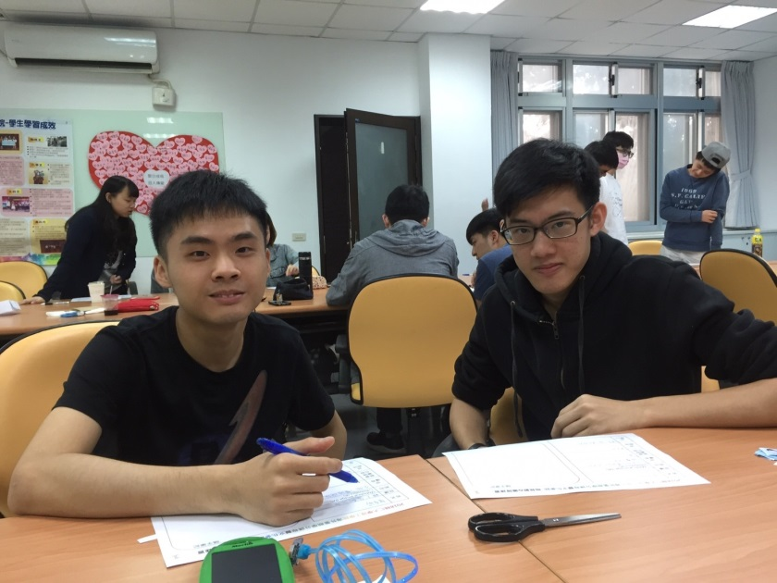
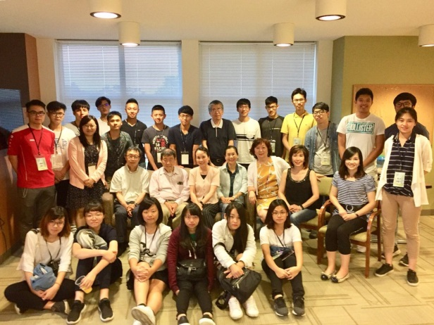
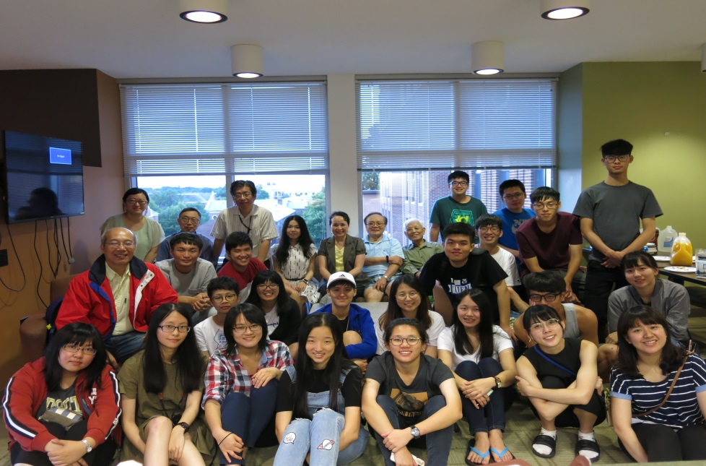
輔大培訓課程 相見歡_
輔大培訓課程 相見歡_
校友會相見歡 2018
校友會相見歡 2017

Slide 3
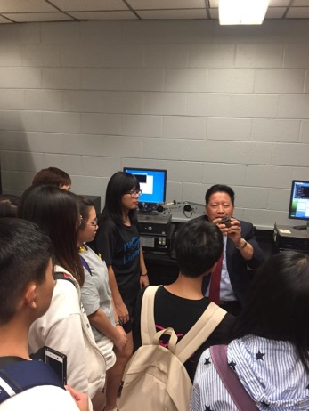
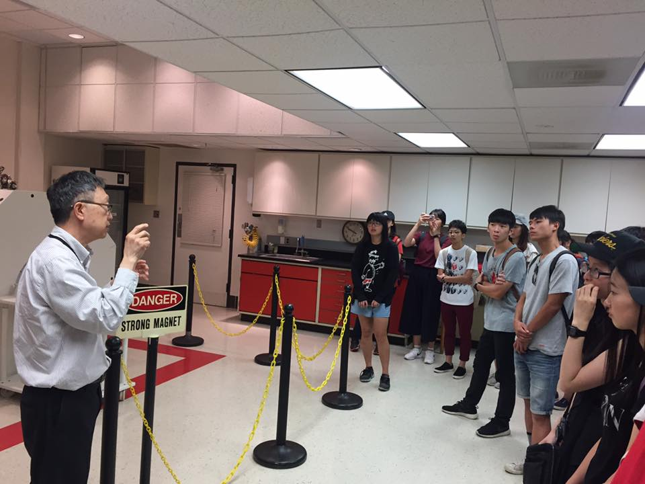
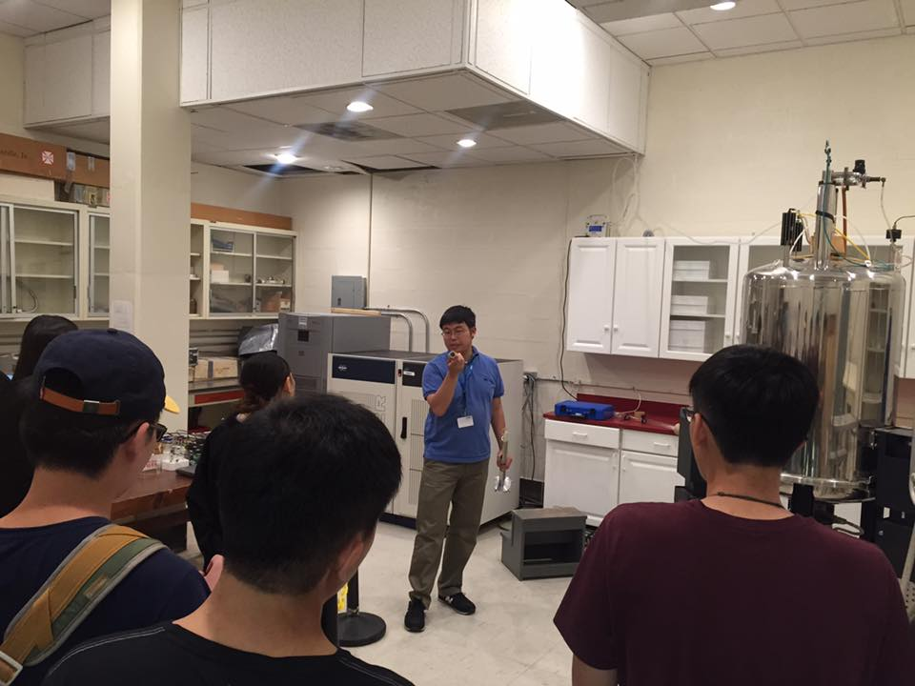
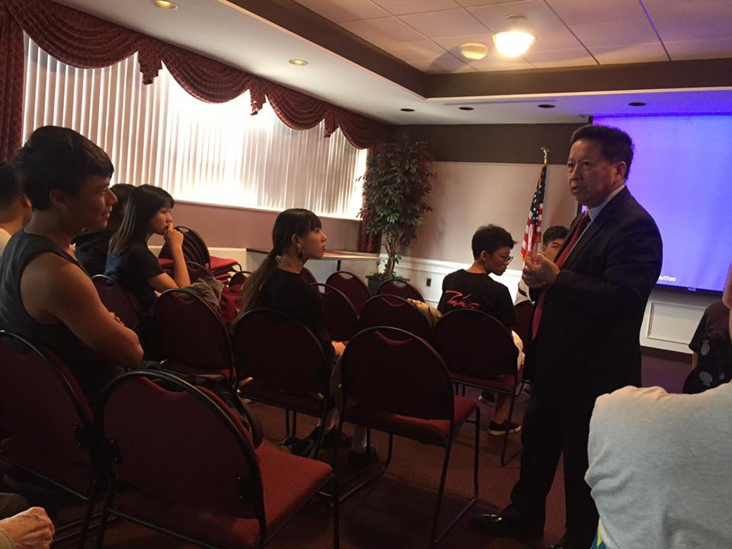
醫學影像組 Dr. Paul Wang
講解MRI 機器原理
機器人組 Dr. Nguyen 實驗室講解機器手臂
醫學影像組 實驗室經理介紹儀器
機器人組 Dr. Nguyen 上課與學生互動

Slide 4
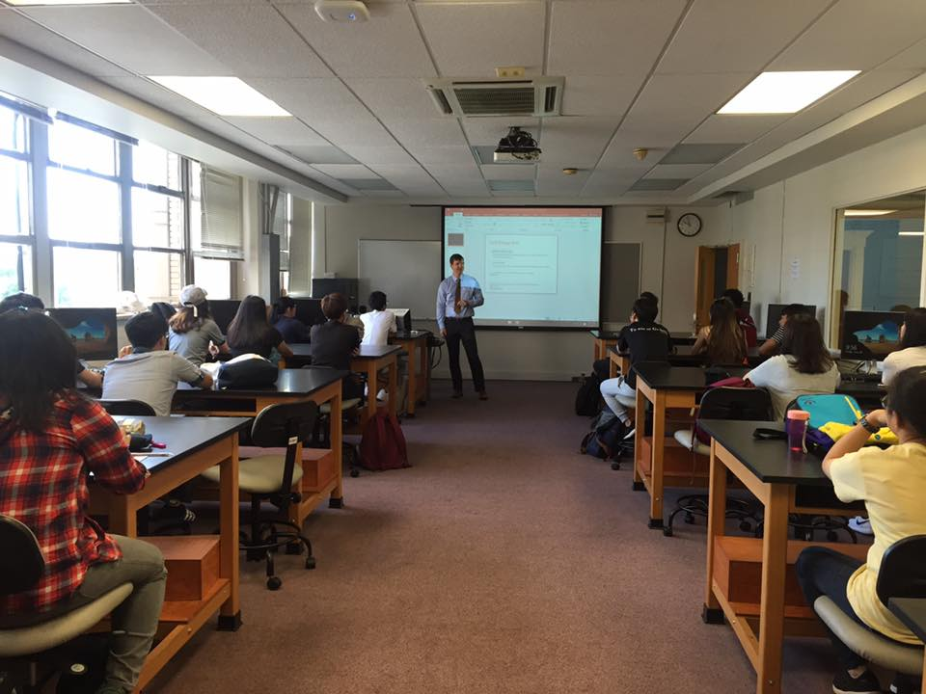
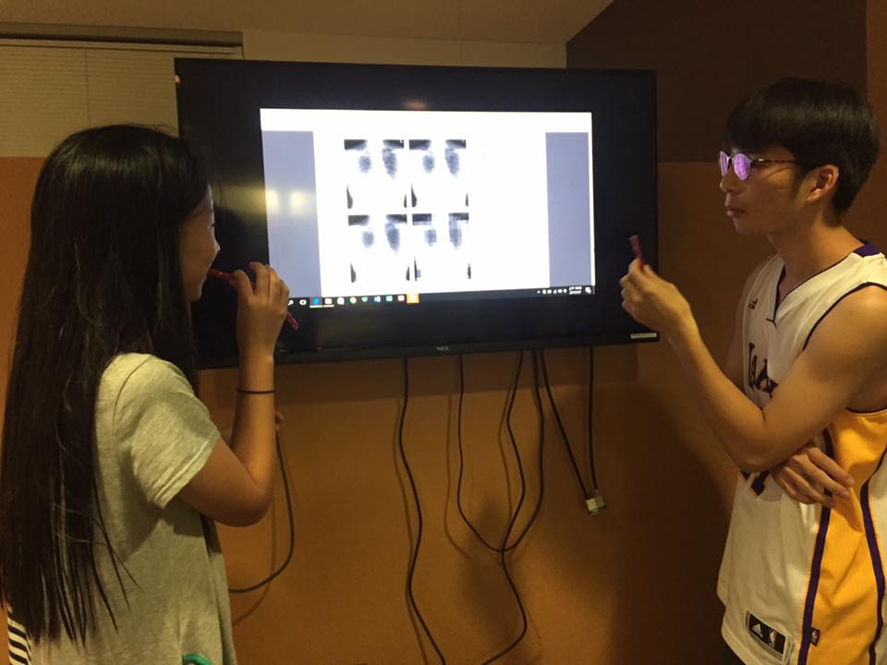
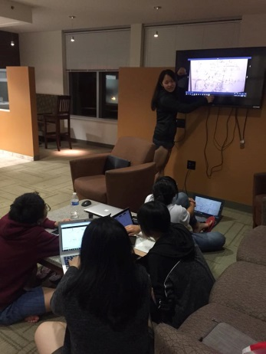
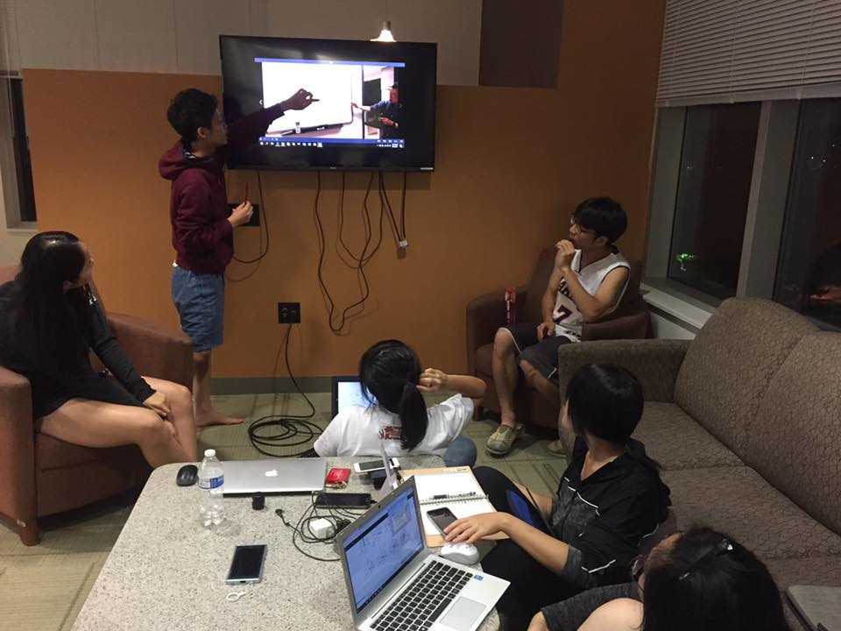
醫學影像組 Prof. Christopher Raub 上課
醫學影像組同學 回宿舍討論課業
跨領域交流 互相學習-生科系
物理、生科、資工、電機系所同學討論

Slide 5
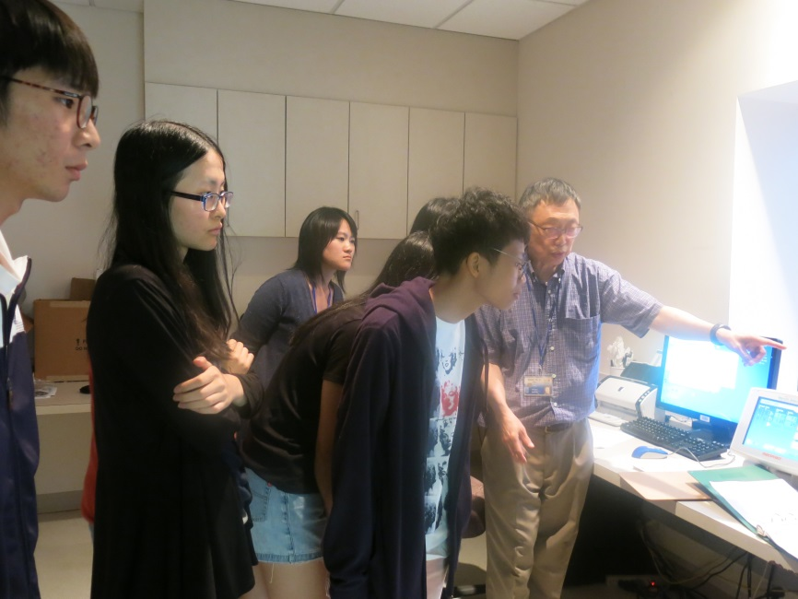
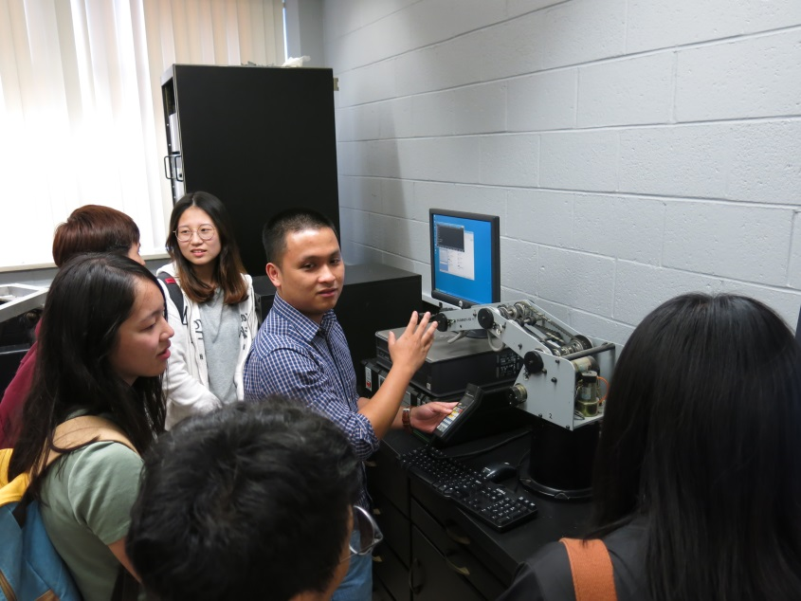
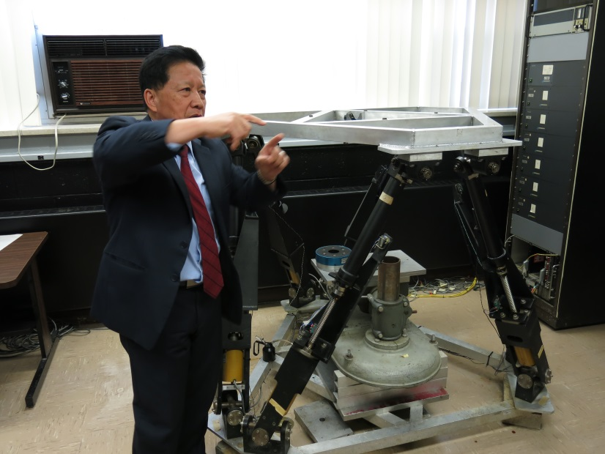
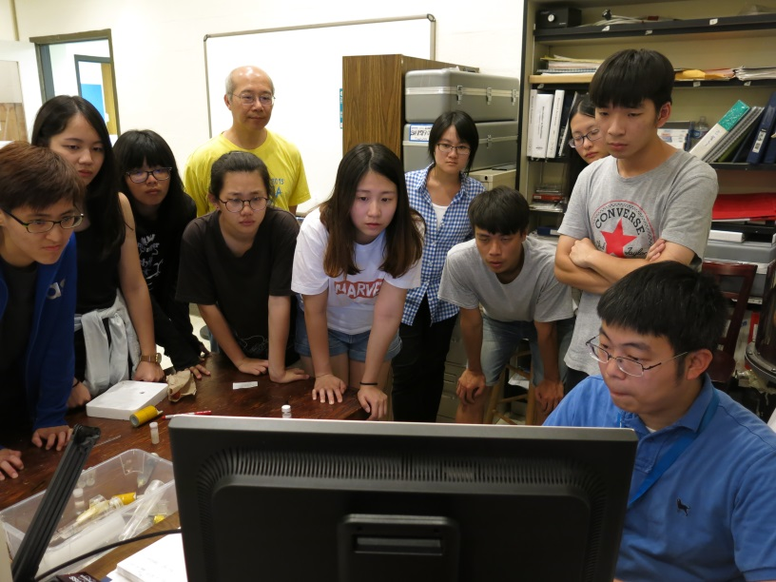
機器人組實驗助教講解程式運算
MRI 實驗室學習
機器人組老師介紹 太空梭機器手臂
醫學影像組 解釋成像原理

Slide 6
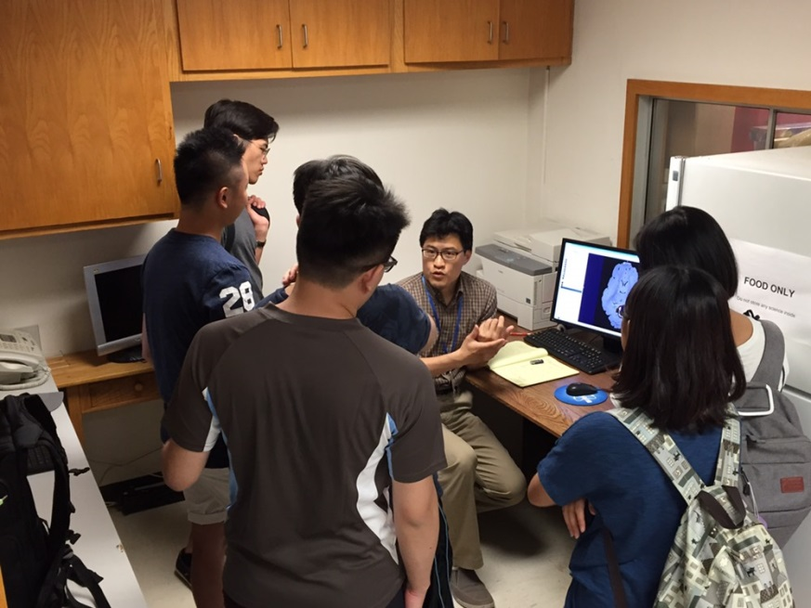
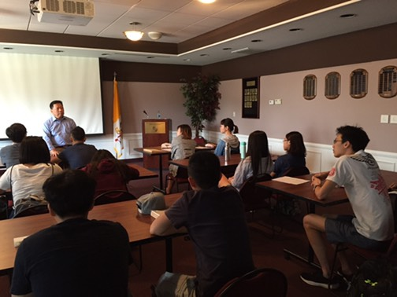
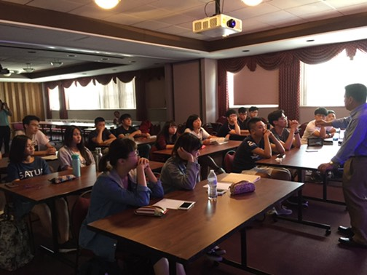
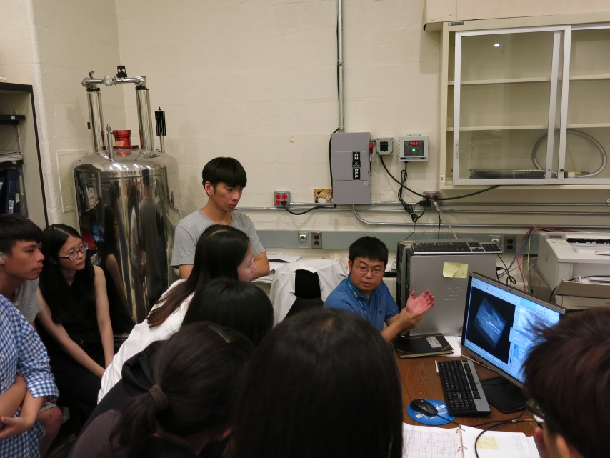
Dr. Tu 解釋實驗
機器組人課程
機器人課程上課中
成像原理實驗

Slide 7
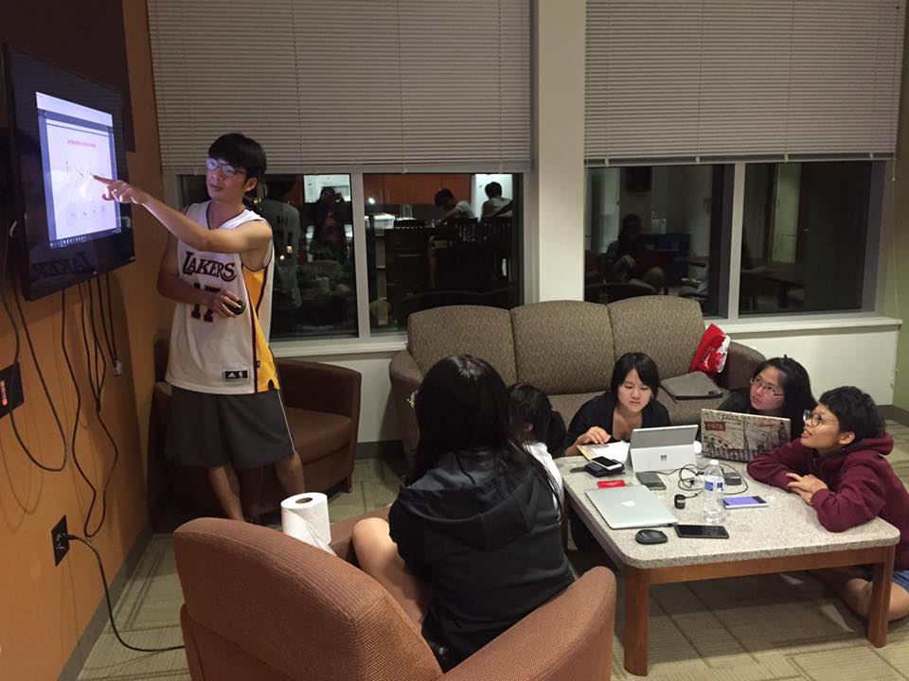
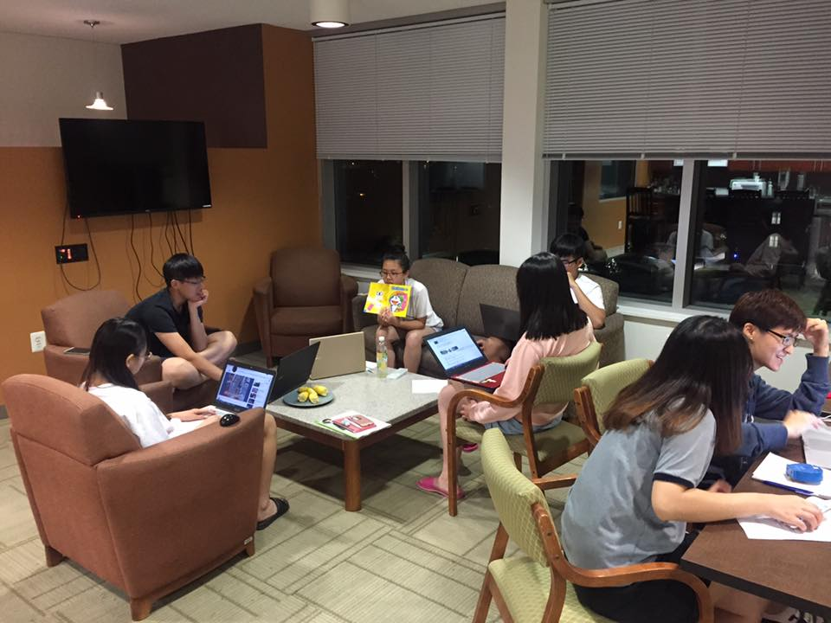
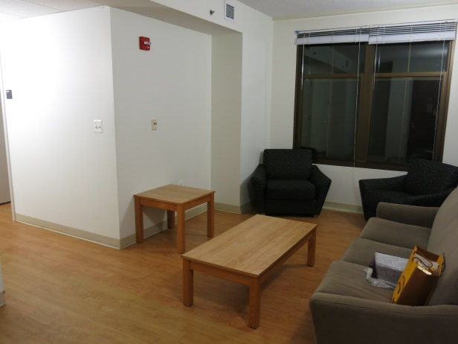
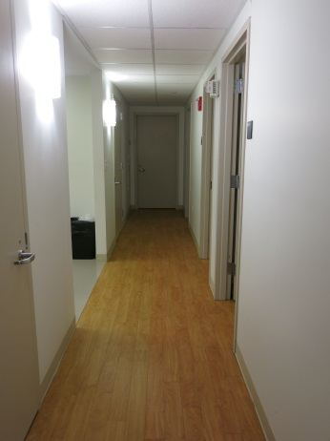
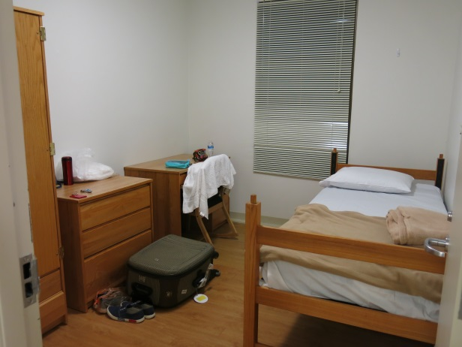
跨領域交流 互相學習-物理系
宿舍客廳 討論報告題目
宿舍房間內起居室
宿舍房間走廊
宿舍房間

Slide 8
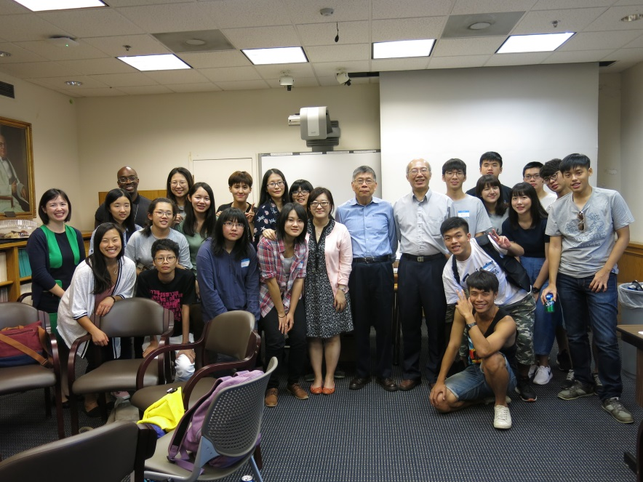
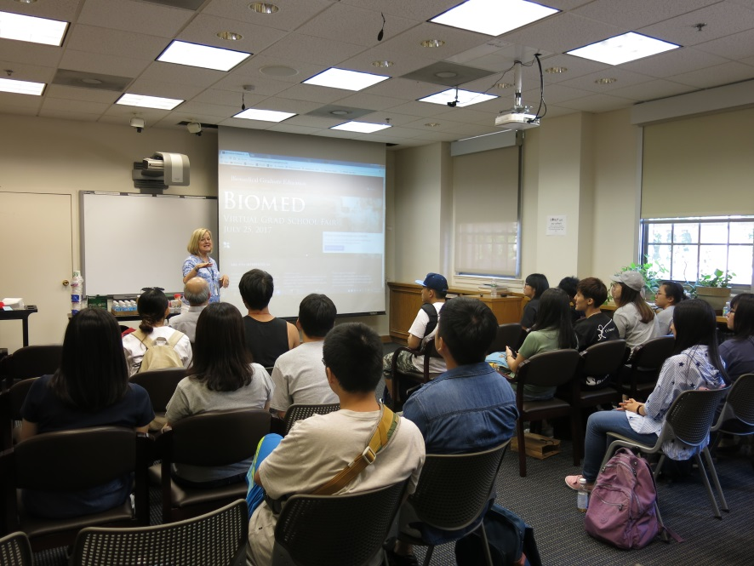
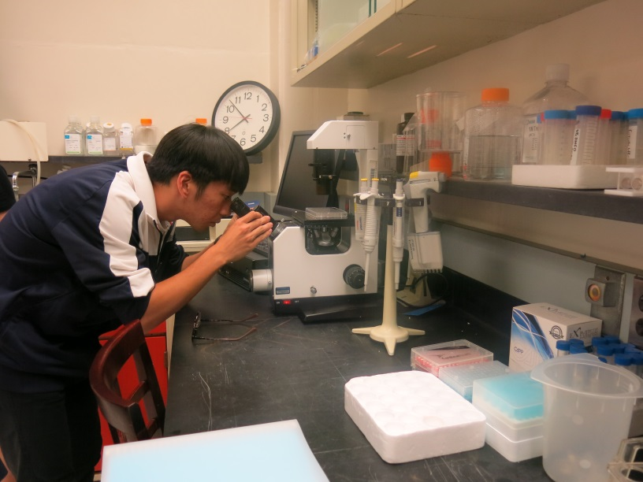
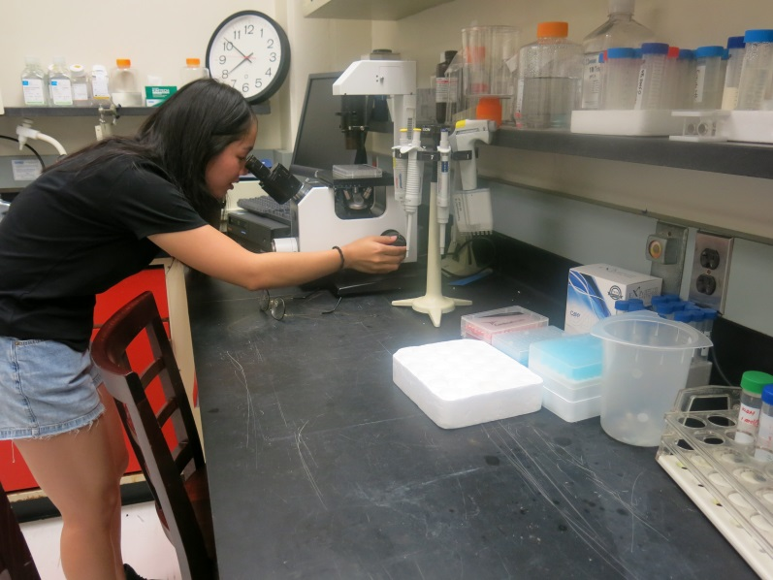
參觀喬治城大學醫學中心
參觀喬治城大學醫學中心
醫學影像組 實驗室
醫學影像組 實驗室

Slide 9
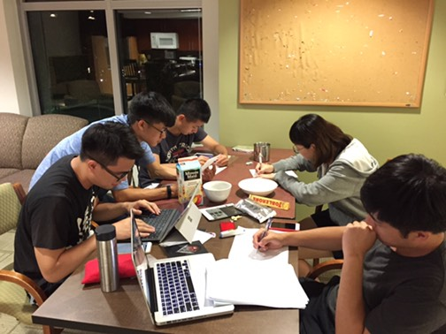
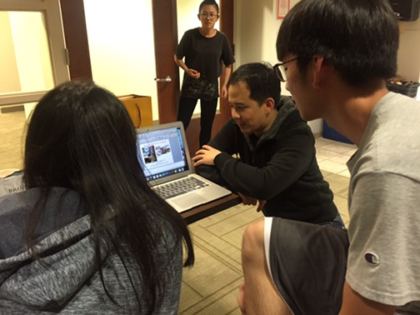
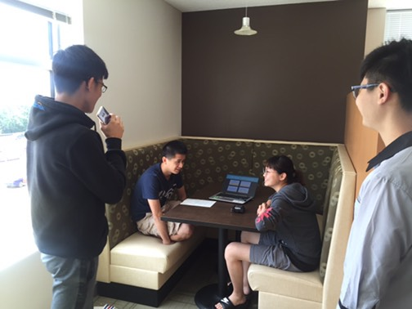
報告討論中 2017
討論不完的功課 2018
校友陪著練習英文簡報 2017
報告前的練習 2018

Slide 10
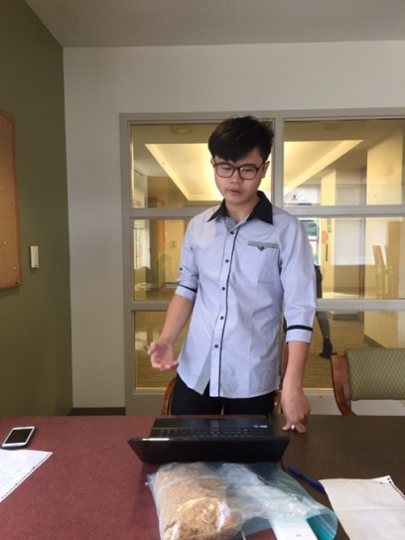
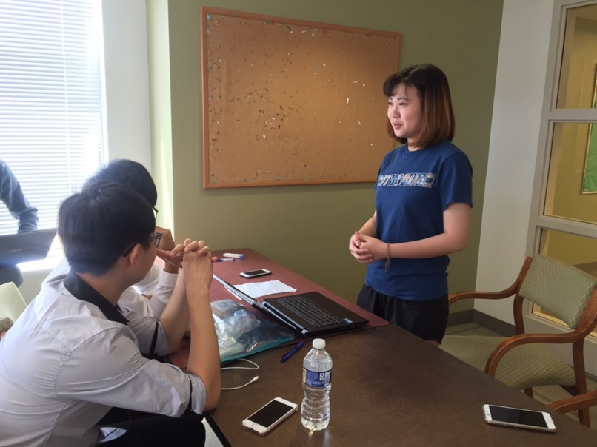
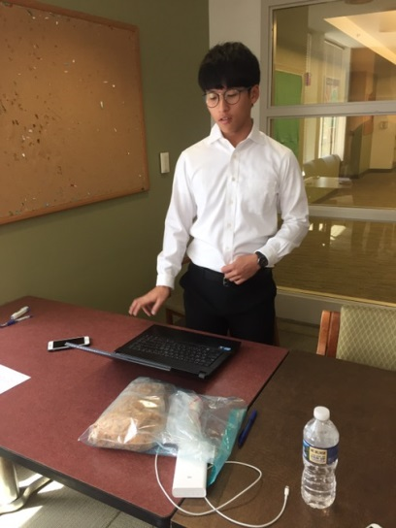
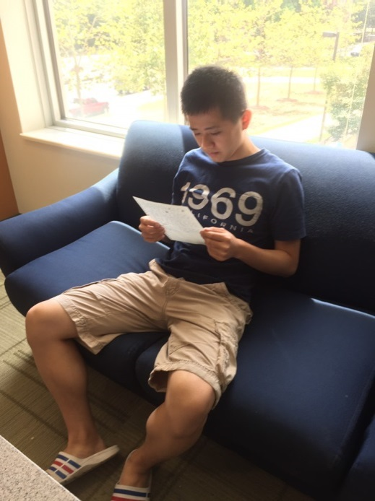
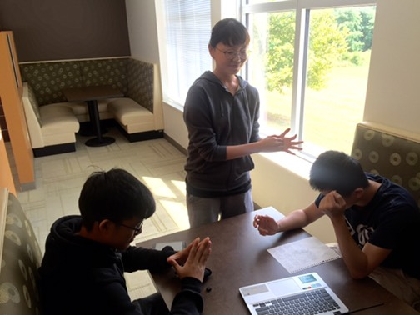
報告當天的最後演練
一次又一次的演練
報告當天的最後演練
緊張地背稿中
一次又一次的演練

Slide 11
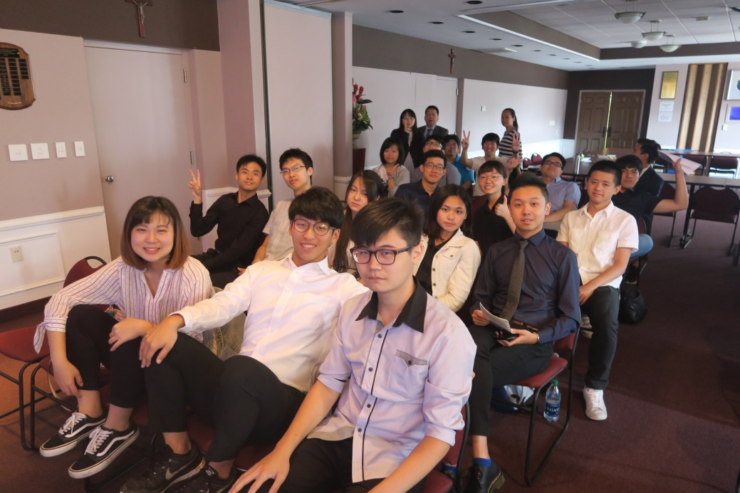
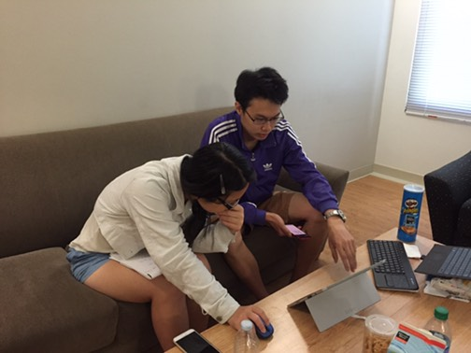
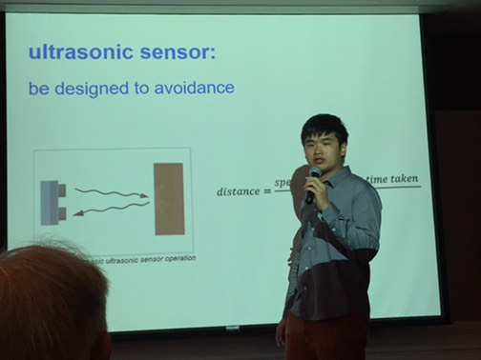
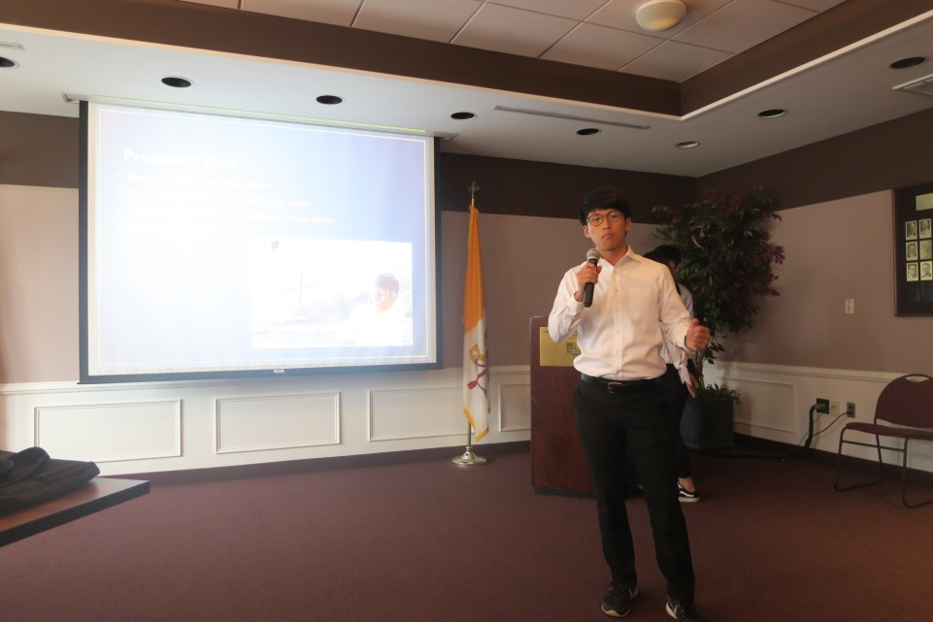
報告當天緊張又興奮的心情
報告當天早上最後的演練
Final Presentation 201 7
Final Presentation 2018

Slide 12
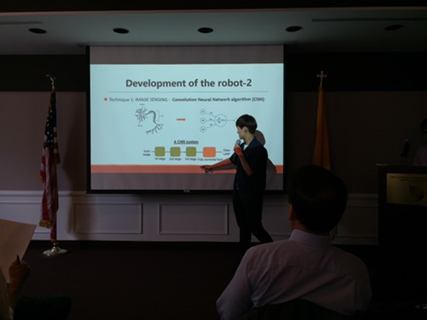
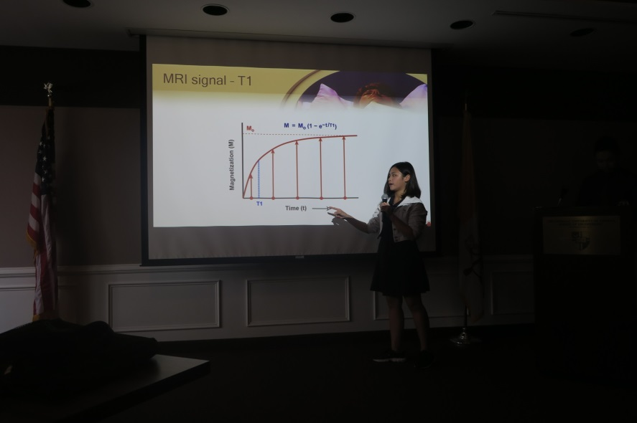
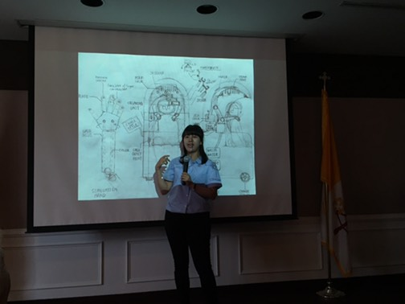
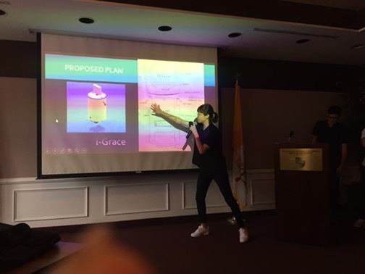
Final Presentation 201 7
Final Presentation 2017
Final Presentation 2017
Final Presentation 2018

Slide 13
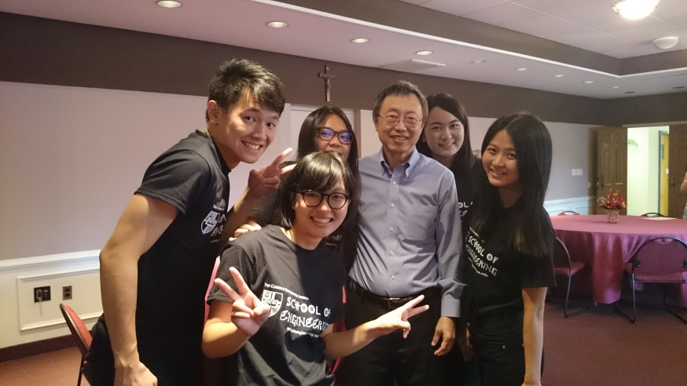
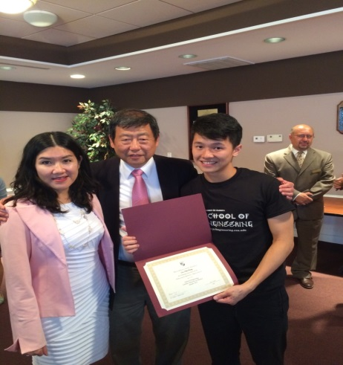
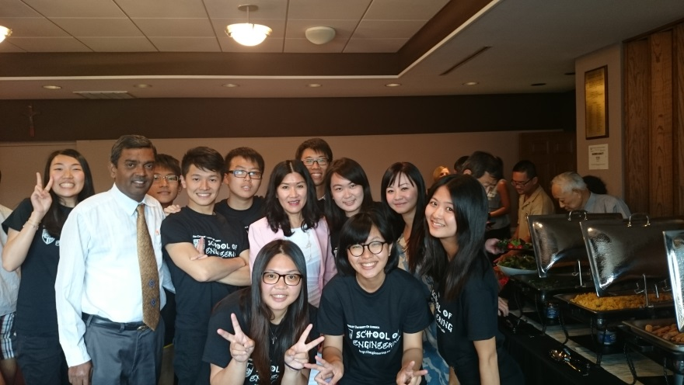
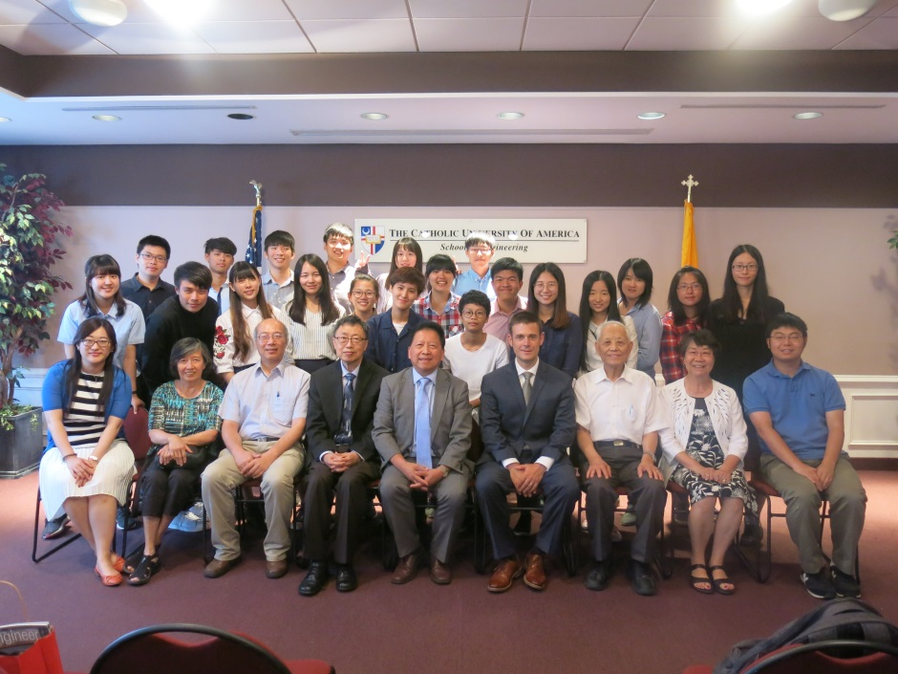
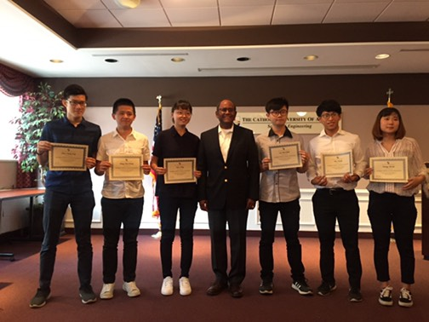
報告完開心合影! 2015
報告完開心合影! 2015
結業式合照 2017
頒獎&結業證書 2018

Slide 14





學妹: 我不會切西瓜耶 2017
學長: 我親自來示範如何切西瓜 2017
學長姊家作客 2018
學長家作客 2015
學長家作客 2018

Slide 15




林肯紀念堂前合影 2015
跟學長姊一日遊 2017
跟學長姊一日遊 2017
林肯紀念堂前合影 2018

Slide 16




雙橡園合影 2018
喬治城客製化FJCU 杯子蛋糕
請問我要搭到哪一站?
返台成果發表會 2017

Slide 17




與外國學生餐桌交流
與外國學生餐桌交流
與外國高中生宿舍交誼廳交流
祐寧: 我研究一下如何點餐?

Slide 18




校友熱情解說建築博物館歷史
宿舍廚房準備伙食
練習自己下廚
幫大夥準備早餐

Slide 19






歷屆D.C.校友會學長姊們的愛!!

Slide 20

明日輔大以我為榮!

